Slide 1
JavaScript
Java 와는 다르다!

Slide 2
일단 Script 언어란??
프로그래밍 언어의 한 종류로, 기존에 이미 존재하는 소프트웨어(애플리케이션)를 제어하기 위한 용도로 쓰이는 언어
JavaScript
JSP
PHP
Python
Ruby
VisualBasicScript (VBS)
인터프리터 언어와 햇갈리는 사람이 있는데 인터프리터 언어는 인터프리터 방식을 사용하는 언어를 뜻하고 스크립트 언어는 앞서 말했듯이 이미 존재하는 소프트웨어를 제어하기 위한 용도로 쓰이는 언어이다. 단지 스크립트 언어 용도상 인터프리터 방식이 유용하기 때문에 스크립트 언어 대부분이 인터프리터 방식을 쓰는 인터프리터 언어 일 뿐
https://namu.wiki/w/%EC%8A%A4%ED%81%AC%EB%A6%BD%ED%8A%B8%20%EC%96%B8%EC%96%B4

Slide 3
웹 페이지 등장

Slide 4
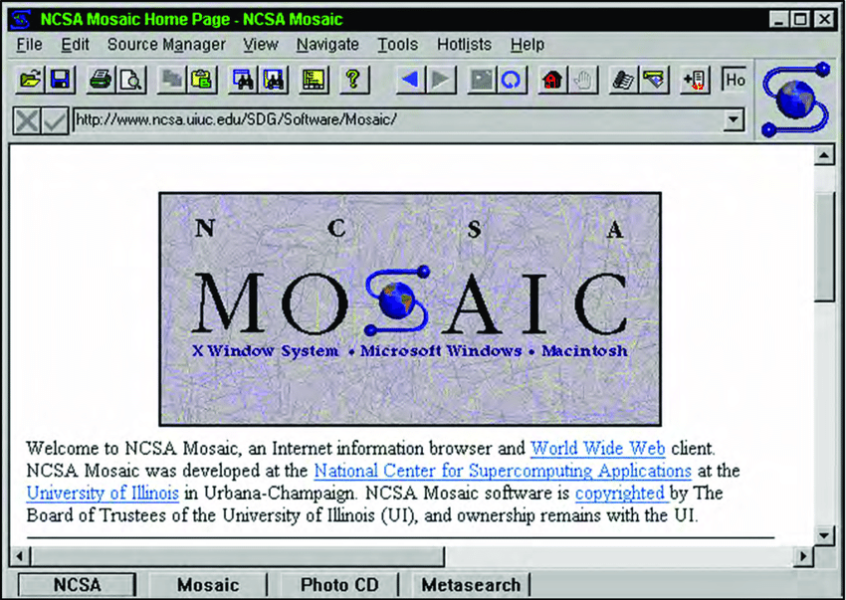
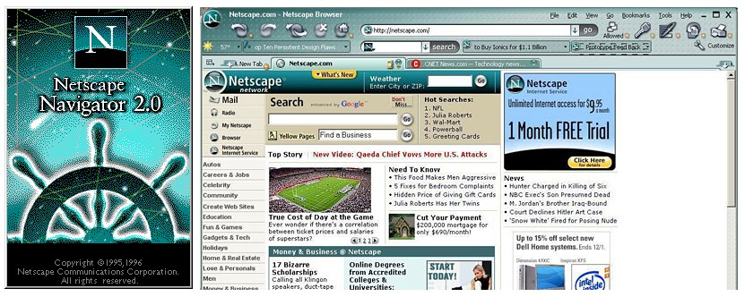
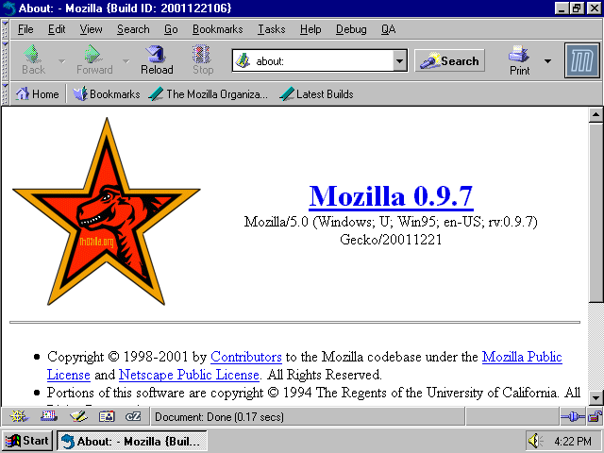
Mosaic, Netscape, 모질라, 그리고 JavaScript

Slide 5

브렌든 아이크(Brendan Eich)

Slide 6
ECMA262 (ECMAScript)
JavaScript 가 나중에 ECMA262 표준으로 정착됨.
브라우저 별 지원 현황 (https://www.w3schools.com/js/js_versions.asp)
ECMAScript 3 is fully supported in all browsers.
ECMAScript 5 is fully supported in all modern browsers.

Slide 7
JS Versions
https://www.w3schools.com/js/js_versions.asp
https://www.w3schools.com/js/js_es5.asp
https://www.w3schools.com/js/js_es6.asp

Slide 8
엔진 (Engine) , Runtime

Slide 9
현대 JavaScript 의 무한한 활용.

Slide 10
자바스크립트 역사 관련 참조
자바스크립트 배우기전 꼭 봐야할 영상 | 자바스크립트의 역사와 현재 그리고 미래 (JavaScript, ECMAScript, JQuery, Babel, Node.js)

